Slide 1

聖經對我有何益處？

Slide 2
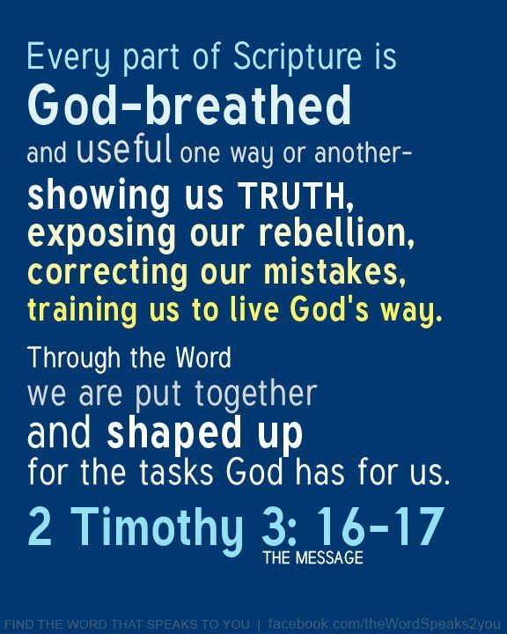
聖經都是 神所默示的，於教訓、督責、使人歸正、教導人學義都是有益的，叫屬 神的人得以完全，預備行各樣的善事。（提摩太後書3:16-17）
¹⁶ Cả Kinh Thánh đều được Ðức Chúa Trời hà hơi soi dẫn, có ích cho sự dạy dỗ, khiển trách, sửa trị, đào tạo người trong sự công chính, ¹⁷ để người của Ðức Chúa Trời có đầy đủ bản lĩnh, được trang bị sẵn sàng cho mọi việc tốt đẹp.

Slide 3
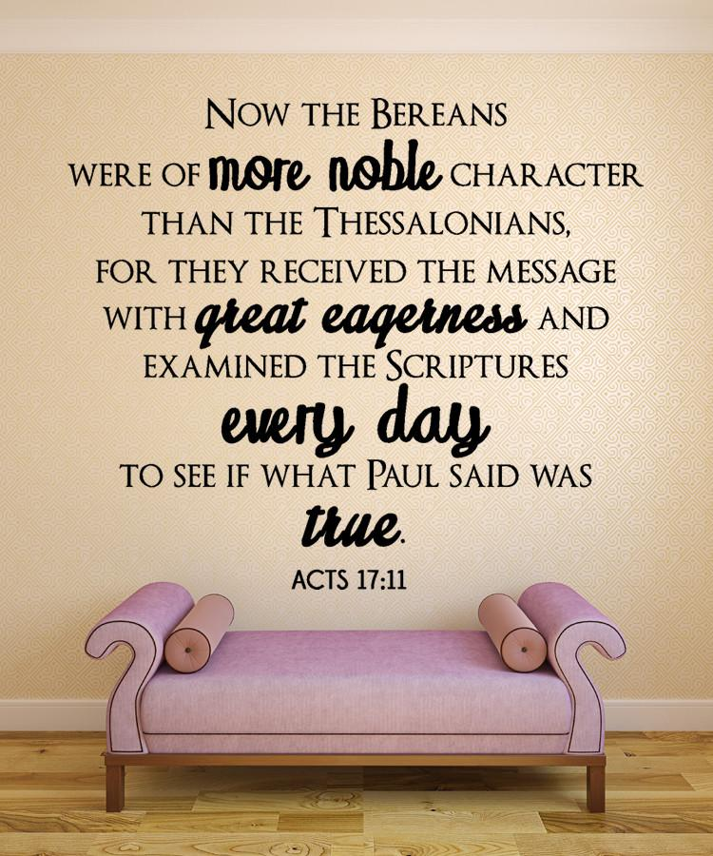
這地方的人賢於帖撒羅尼迦的人，甘心領受這道，天天考查聖經，要曉得這道是與不是。所以他們中間多有相信的，又有希臘尊貴的婦女，男子也不少。
（徒17:11-12）
11Những người Do Thái ở đây có tinh thần cởi mở hơn những người ở Tê-sa-lô-ni-ca; họ nhiệt thành tiếp nhận đạo, ngày nào cũng nghiên cứu Kinh Thánh để xét xem lời giảng có đúng không. 12Vì thế, nhiều người trong số họ tin Chúa, có các bà thuộc giới thượng lưu Hi Lạp và cả các ông cũng nhiều.

